Slide 1
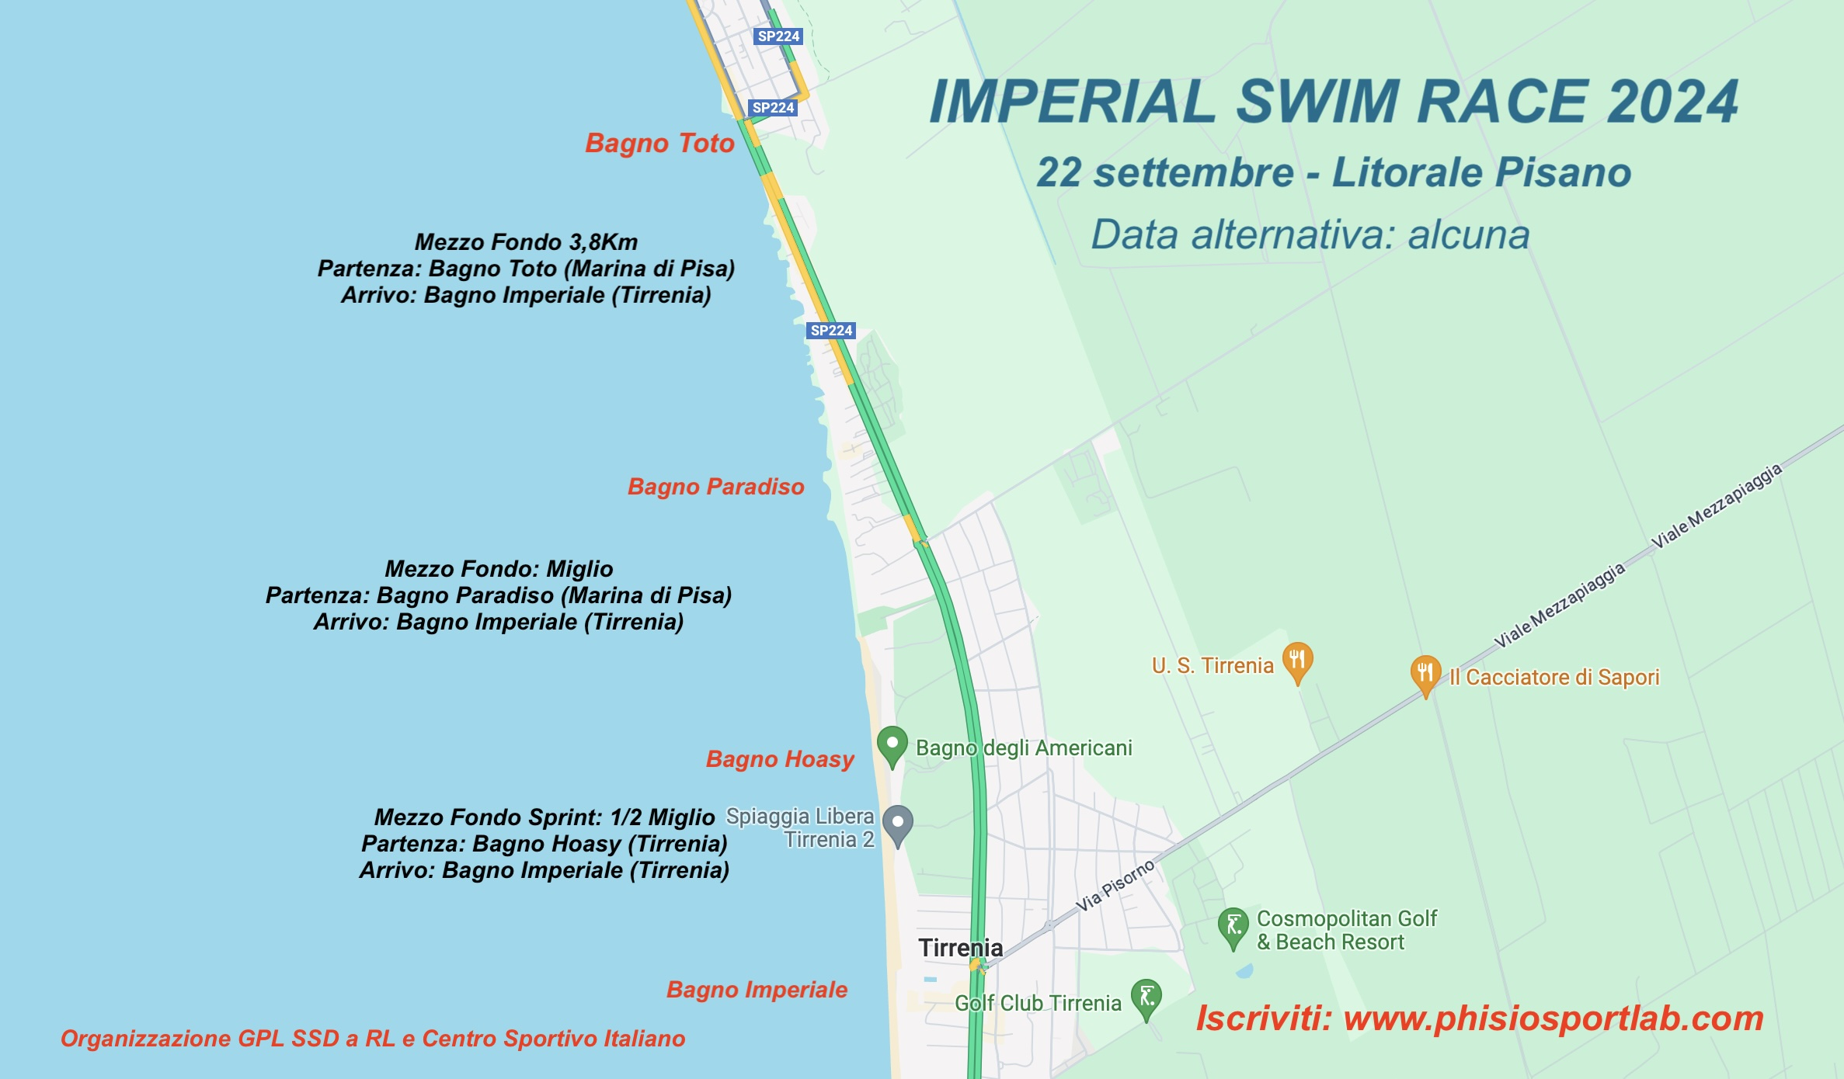





Campionato Nazionale CSI – Distanza 3,8KM

